Slide 1

Сервис подбора оптимального отделения банка, учитывая потребности клиента и доступность услуг
Трек 1 – MOBILE + WEB
Rick Sanchez Corp.

Slide 2
Stack
Android
Kotlin Yandex MapKit
Ml
Python Pandas, Numpy, Folium
Backend
Python Requests, tqdm, geopy, datetime
Fast API

Slide 3
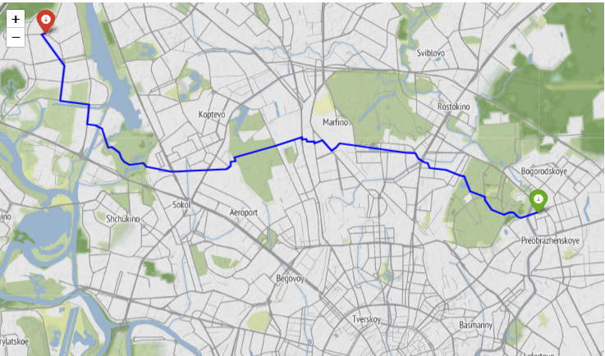
Функционал сервиса
time_for_action_user - сколько времени будет занимать оказание конкретно выбранной услуги клиентом в офисе выбранного банка
is_working_office_time - работает ли офис, учитывая время на оказание услуги банком
calculate_route_length - относительно построенного маршрута по координатам считаем его длину в метрах
calc_final_distance - считаем финальную дистанцию, учитывающую расстояние между двумя точками + время ожидания в самом офисе в зависимости от времени оказания услуги и уровня нагруженности
plot_pedestrian_route_paint - отображает на карте маршрут между двумя выбранными точками

Slide 4
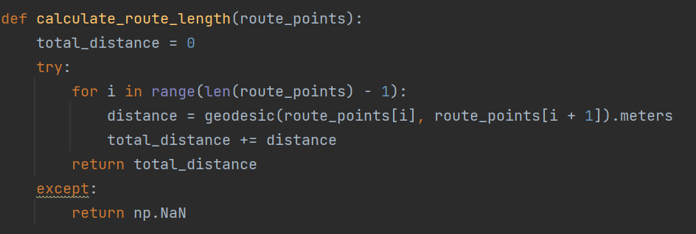
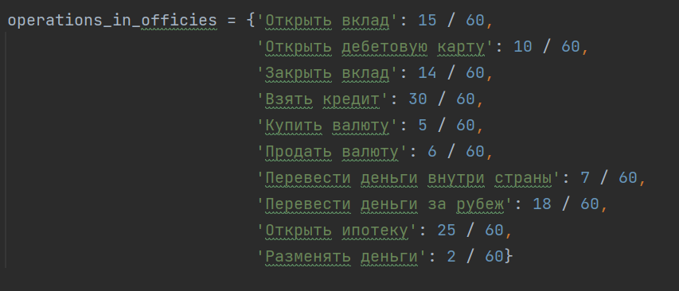
WOW! - features
need_wheelchair - необходим ли пандус для клиента
is_blind - необходим ли сервис, поддерживающий работу для слабовидящих
natural_or_legal_user - является ли пользователь физическим или юридическим лицом
generate_operations_in_officies - предъявляем каждому банку
операции, которые он может исполнять
generate_office_work_time - моделируем время работы офиса
load_levels - моделируем уровень нагруженности офиса
(целые числа от 1 (мин.уровень) до 10 (макс. уровень))

Slide 5
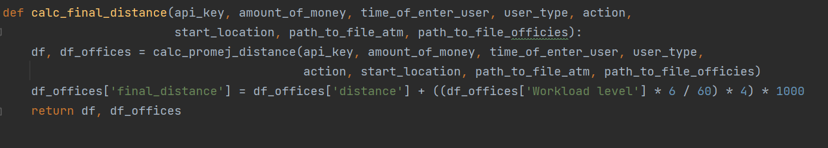
WOW! - features
Основная формула вычисления общей дистанции затрагивает как расстояние именно построенного по точкам маршрута (не просто евклидово по прямой между двумя точками), так и время ожидания клиента в самом офисе, в зависимости (в метрах)
a) от уровня нагруженности (мы посчитали, что 1 уровень нагруженности = 6 минут ожидания);
б) от времени ожидания конкретной операции в банке (подробнее было описано на слайде с описанием функционала сервиса);
c) со средней скоростью среднестатистического человека (4 км/ч).

Slide 6
Масштабируемость. Безопасность
Система способна обрабатывать большую нагрузку и удовлетворять растущие потребности клиентов
Гибкость системы позволяет быстро масштабировать ее в соответствии с повышением спроса на услуги
Использование методов шифрования данных пользователя
Система имеет надежные меры защиты данных клиентов

Slide 7
Команда
Айрат
Никита
team lead
ml / python developer
Анастасия
София
android / python developer
python developer

